Slide 1
基于百度超级链的NFT交易平台开发
汇报人：朱光可
小组成员：朱前生、朱光可、朱彬

Slide 2
主要内容
项目背景
项目设计
项目成果

Slide 3
项目背景
01

Slide 4
项目背景
目前，艺术品市场存在三大问题，分别是：
1.辨别真伪难
e.g.拍卖行的不保真条款
2.维权成本高
缺乏公正鉴定，且鉴定过程消耗巨大
3.信息流转慢
作品曝光率低，受时间地域等限制

Slide 5
项目背景
NFT：前述问题的解决方案
核心优势如下：
1.更经济
相较传统艺术品，减少了运输/存储/维护成本
2.更流动
通过区块链连接全球市场，汇集所有艺术品资源
3.更安全
信息上链无法篡改，便于审核/跟踪，所有权明确

Slide 6
项目设计
02

Slide 7
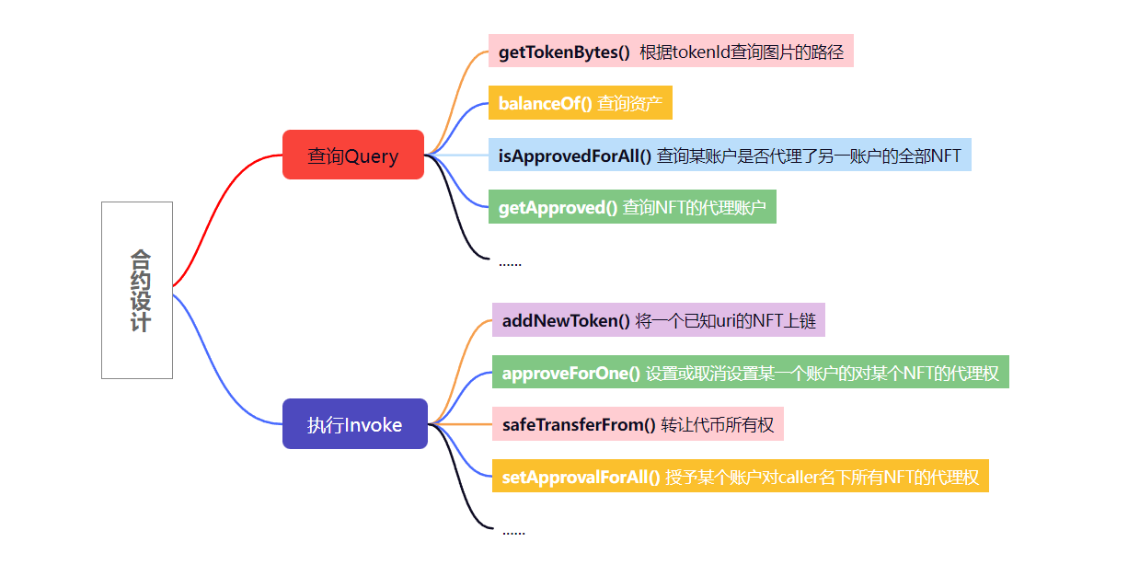
项目设计-合约设计
铸造NFT

Slide 8
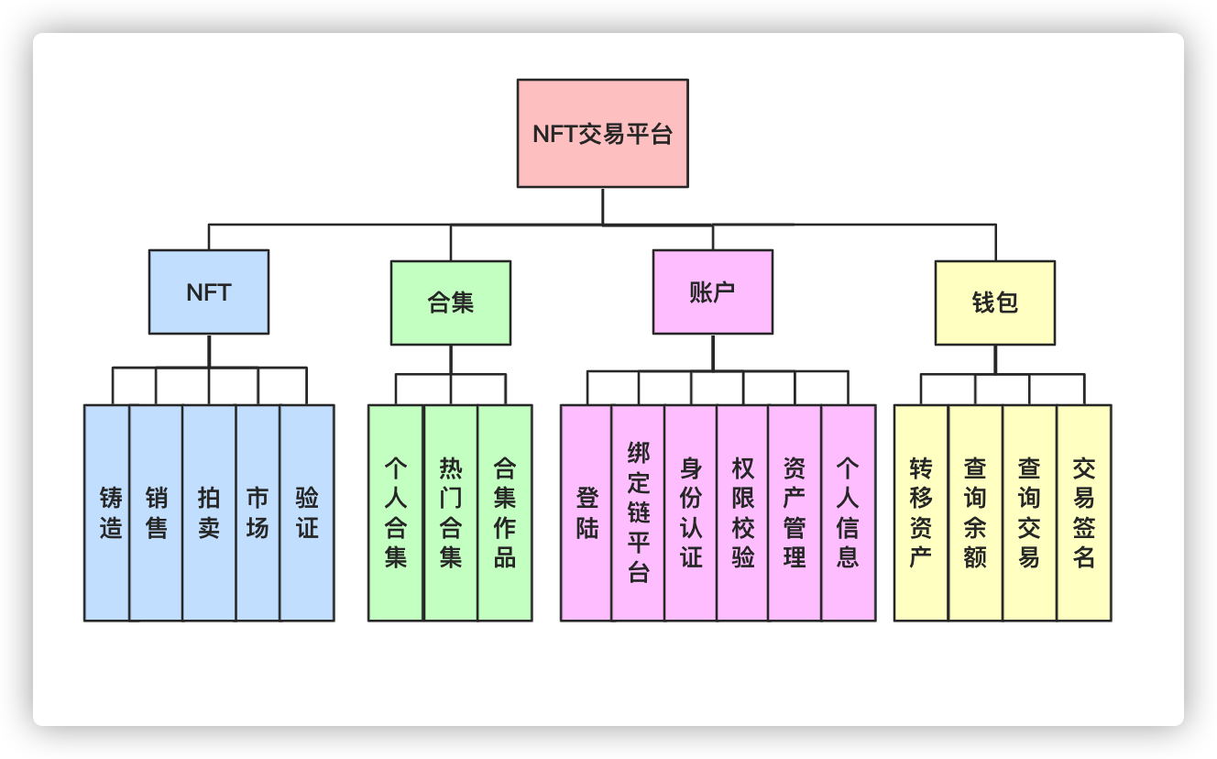
项目设计-功能模块
铸造NFT

Slide 9
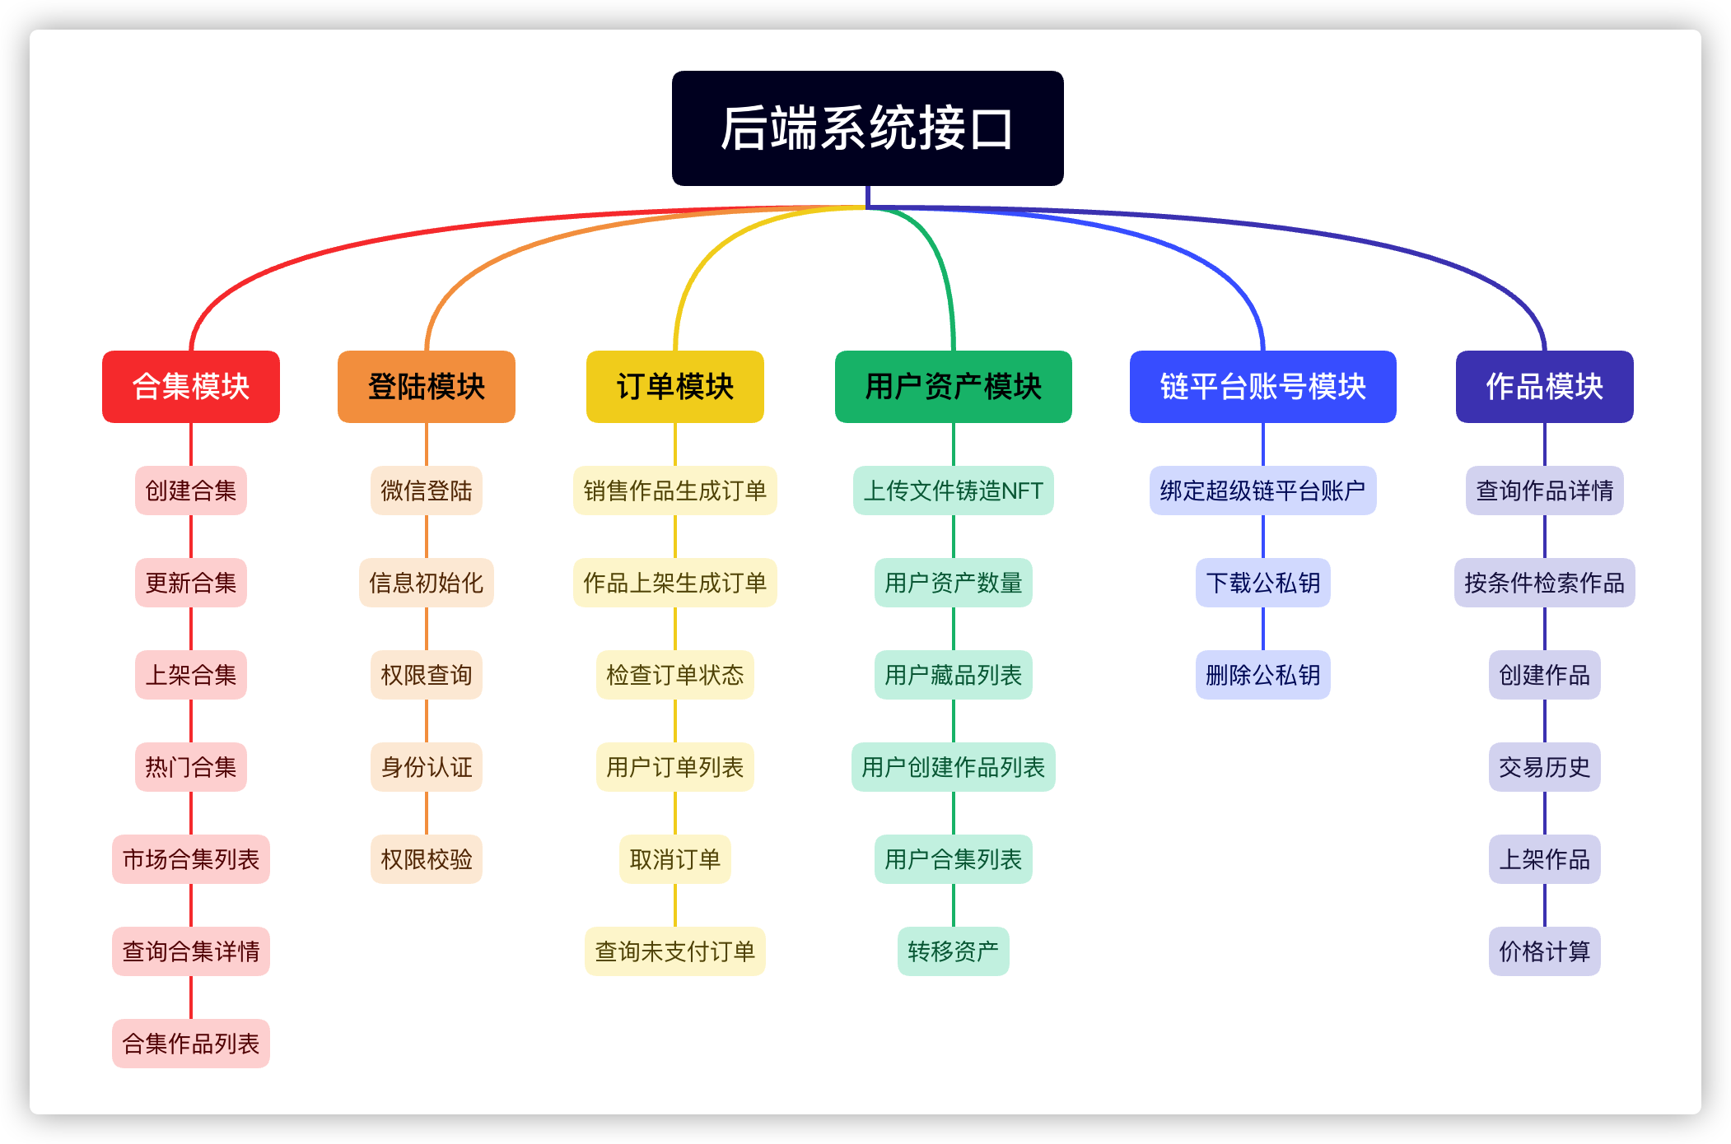
项目设计-系统接口

Slide 10
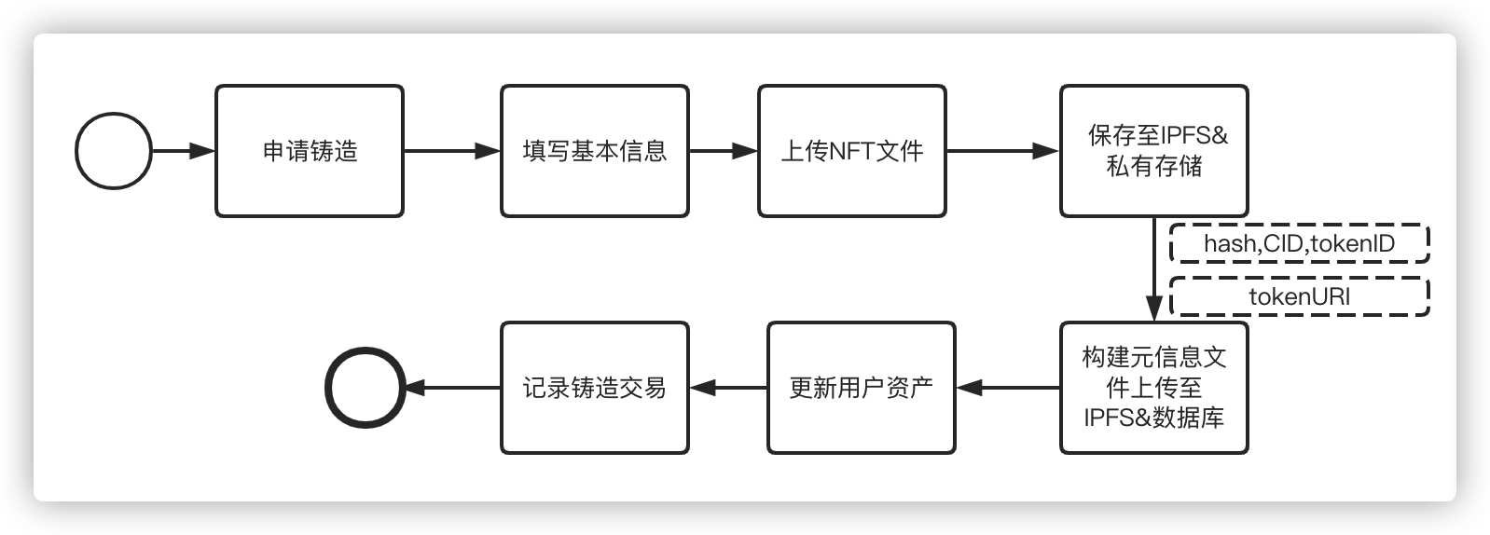
项目设计-核心业务
铸造NFT

Slide 11
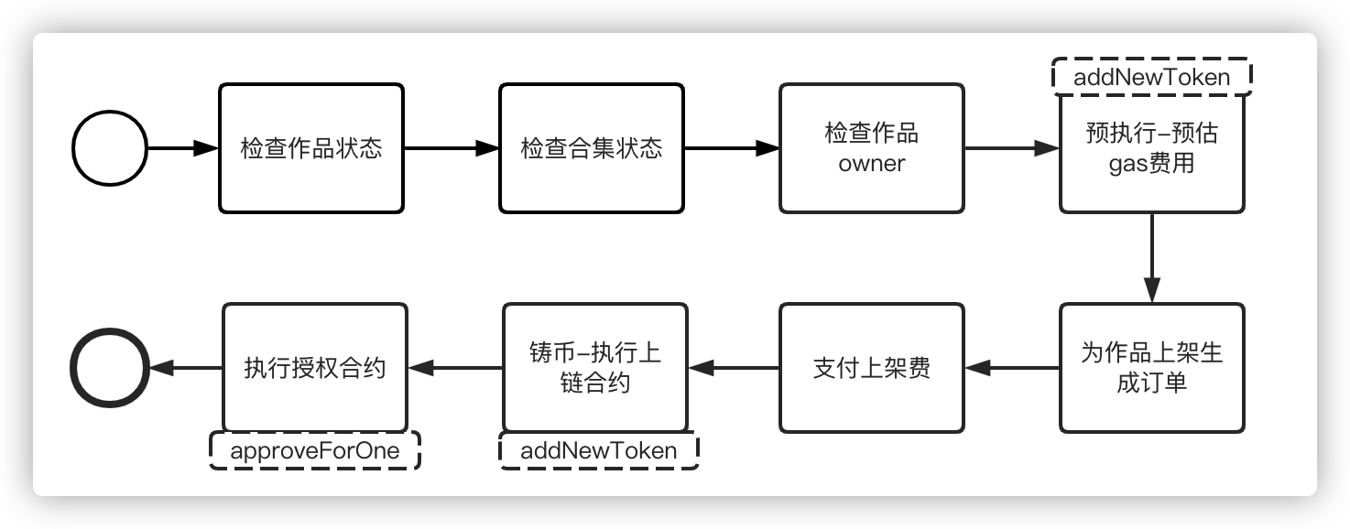
项目设计-核心业务
上架NFT

Slide 12
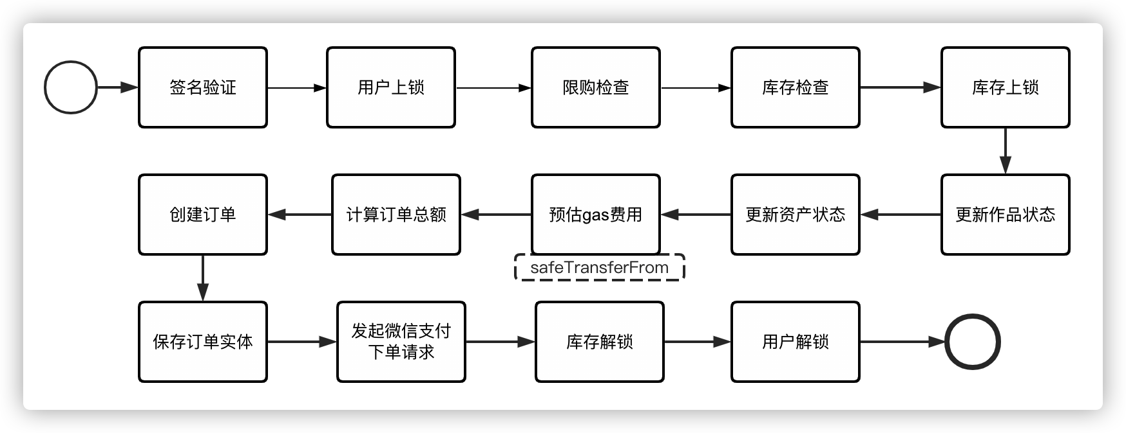
项目设计-核心业务
订单-购买NFT
铸造NFT
铸造NFT
铸造NFT
铸造NFT

Slide 13
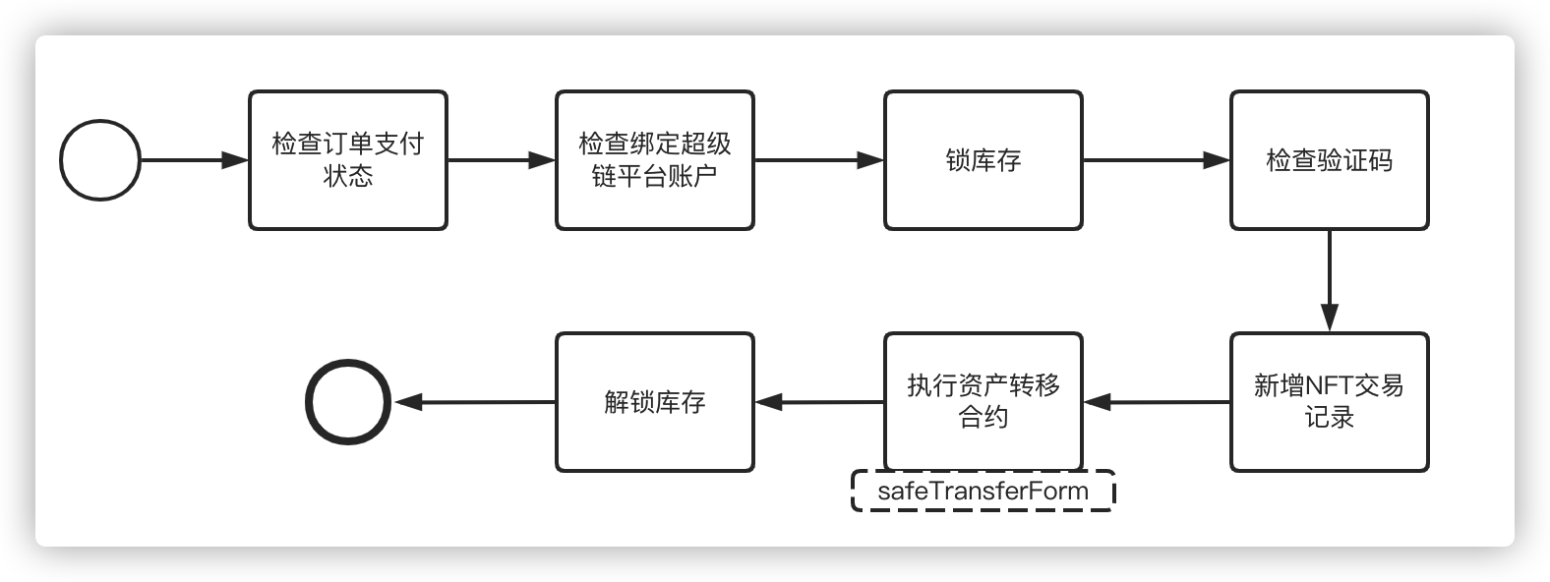
项目设计-核心业务
订单-转移NFT
铸造NFT
铸造NFT
铸造NFT
铸造NFT

Slide 14
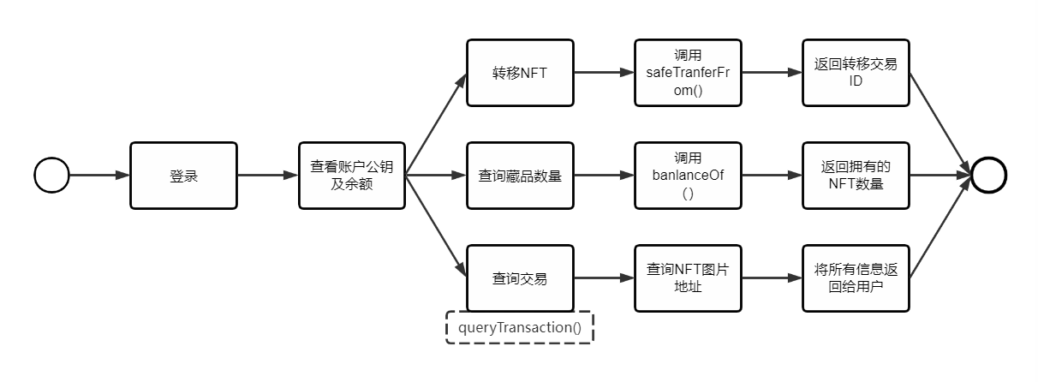
项目设计-钱包插件
钱包-功能流程
铸造NFT
铸造NFT
铸造NFT
铸造NFT

Slide 15
项目成果
03

Slide 16



项目成果
Vue
Java
Redis
Spring Boot
MySQL
MyBatis-Plus
IPFS

Slide 17
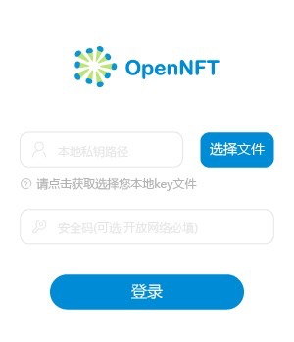
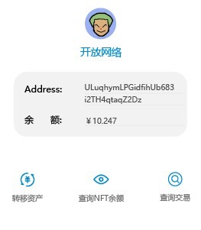
项目成果

Slide 18
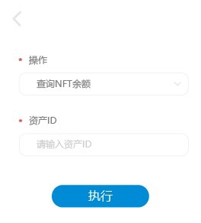
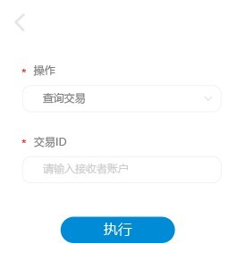
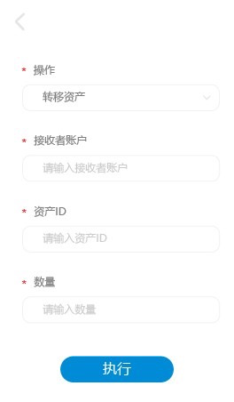
项目成果

Slide 19
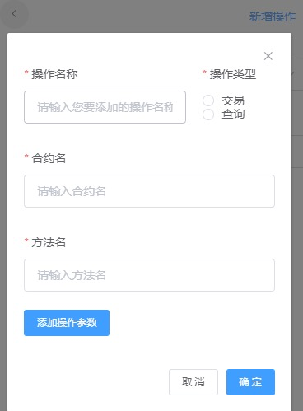
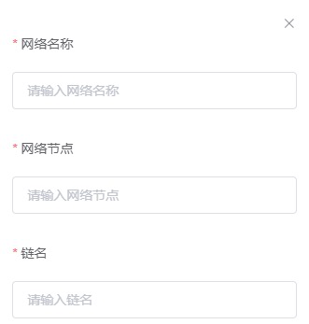
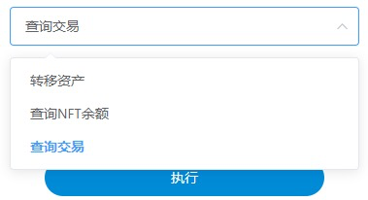
项目成果

Slide 20
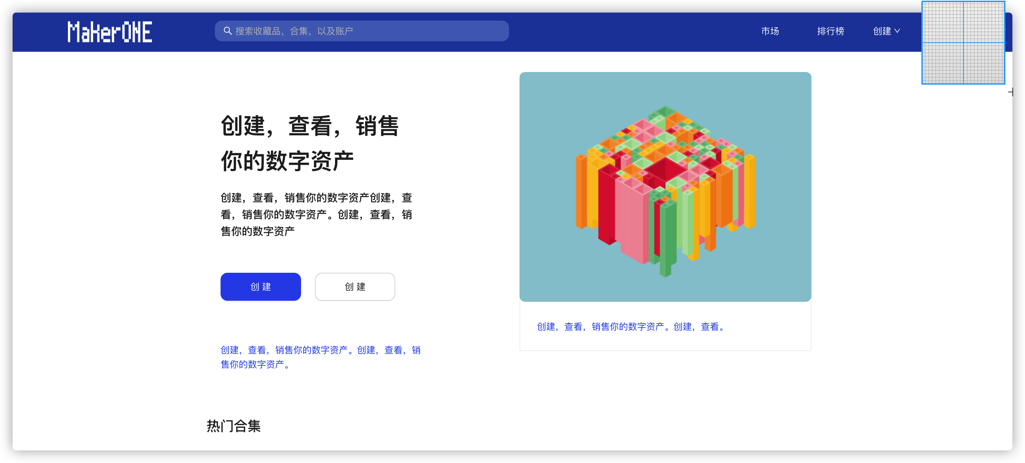
项目成果

Slide 21
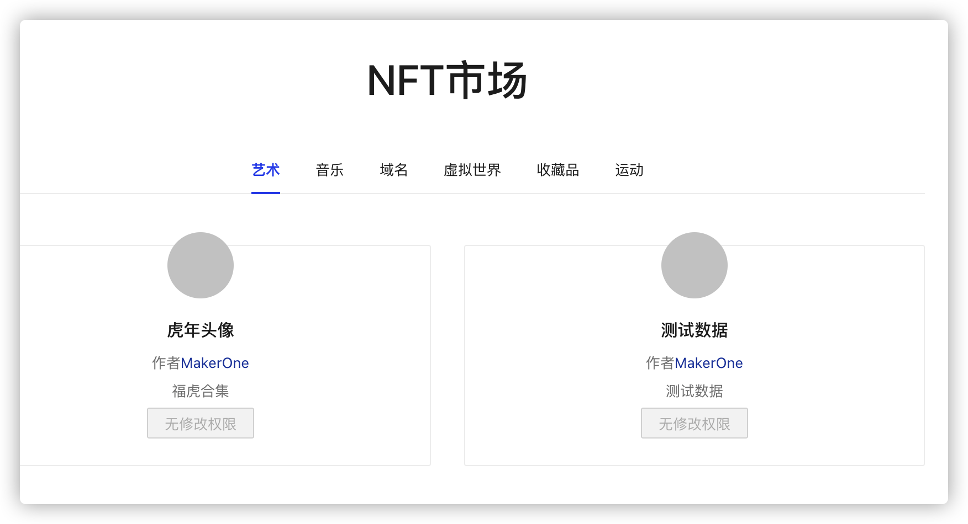
项目成果

Slide 22
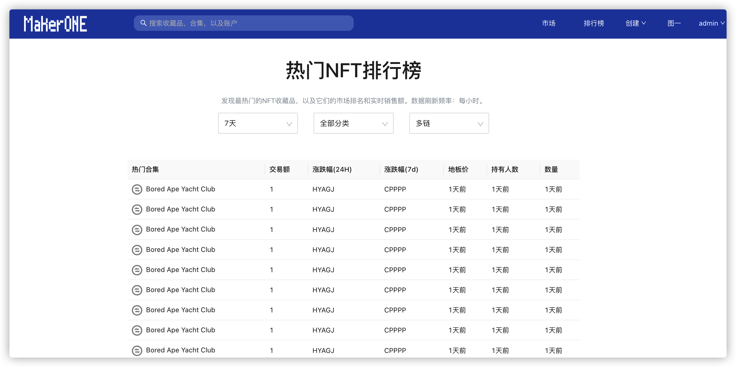
项目成果

Slide 23
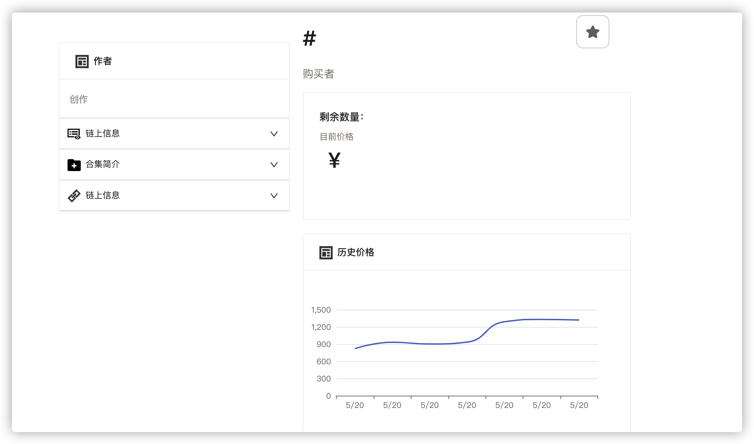
项目成果

Slide 24
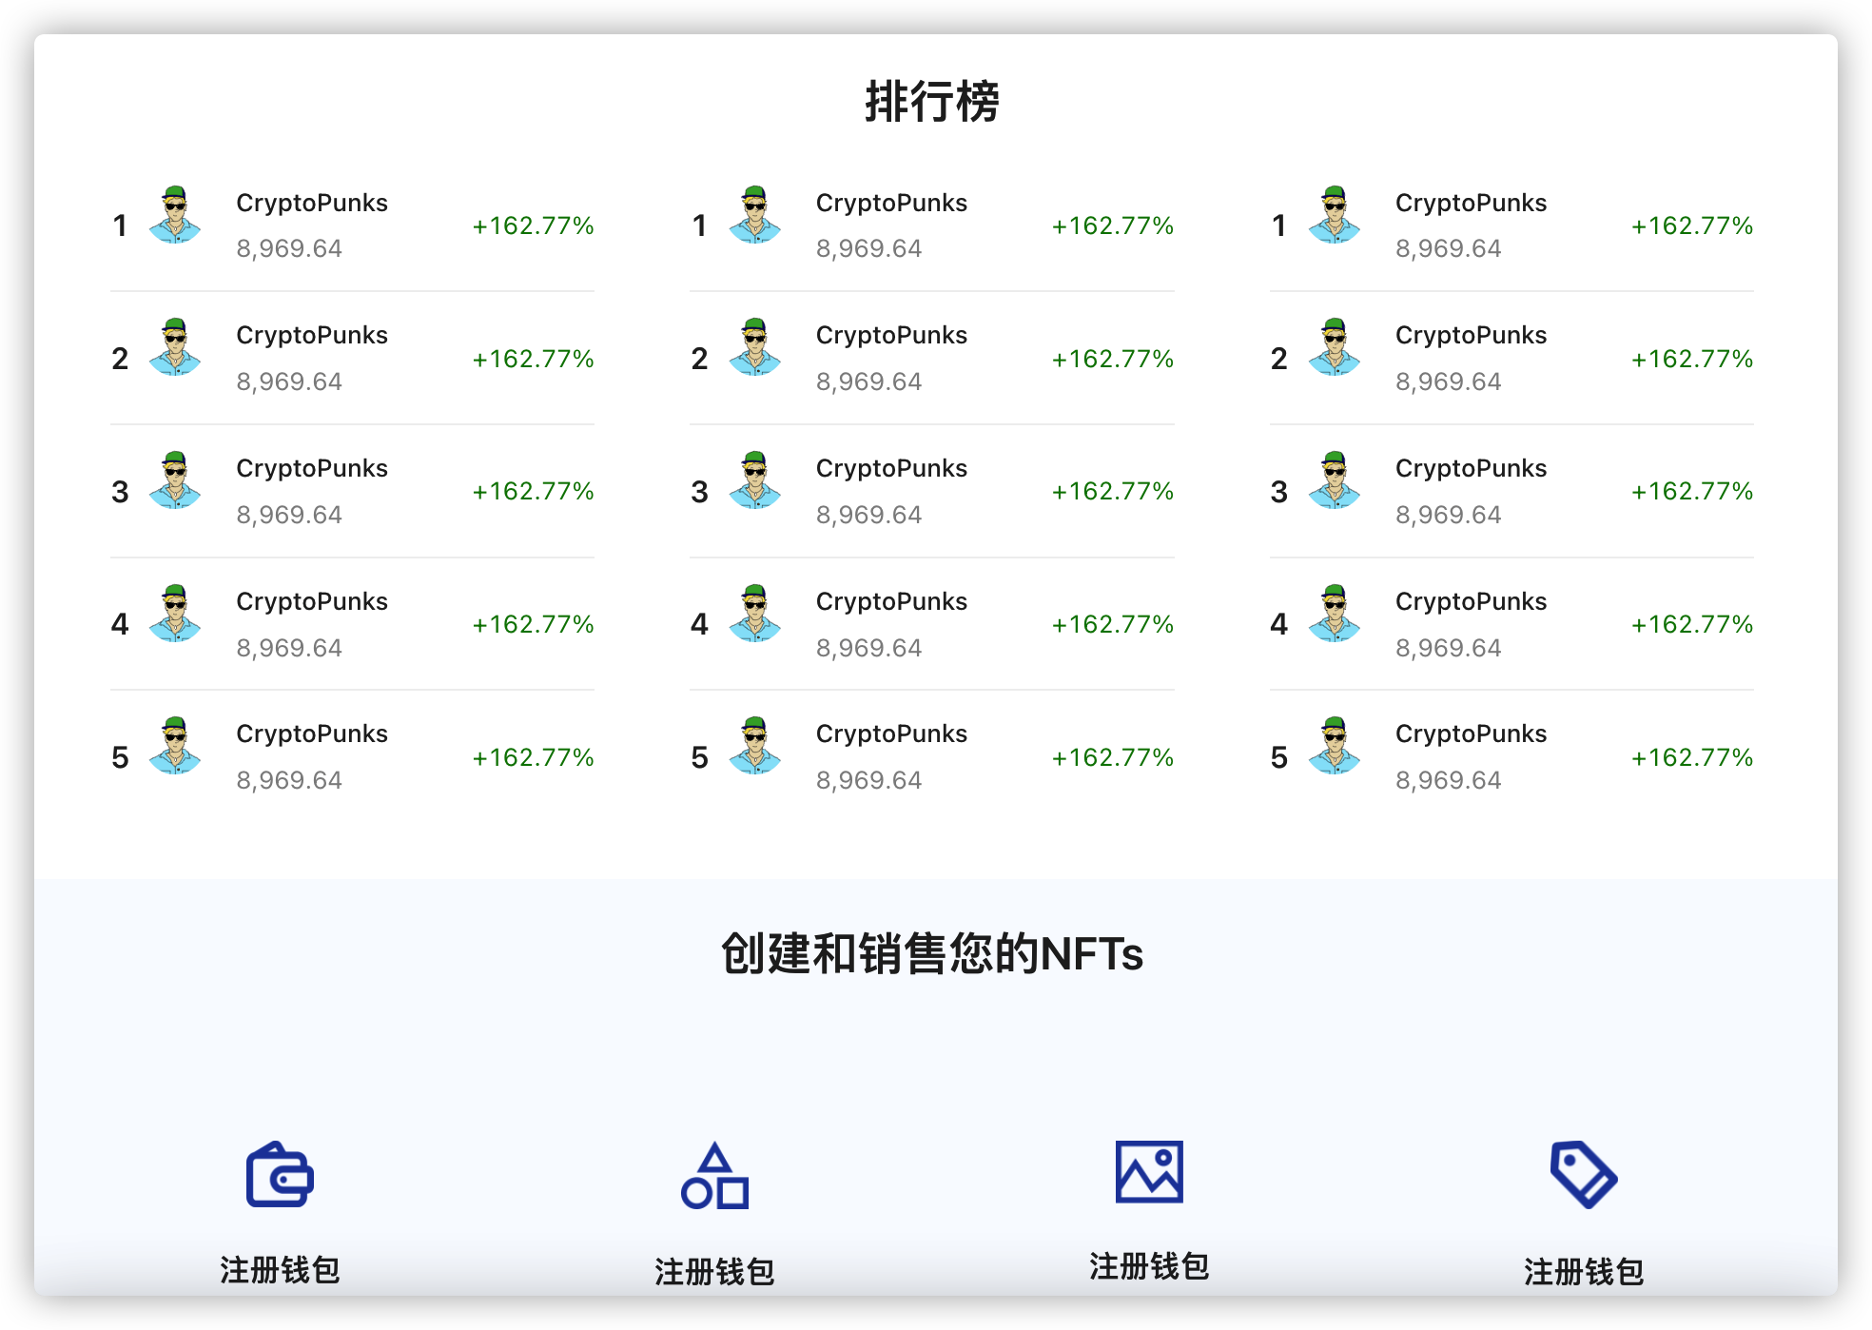
项目成果

Slide 25
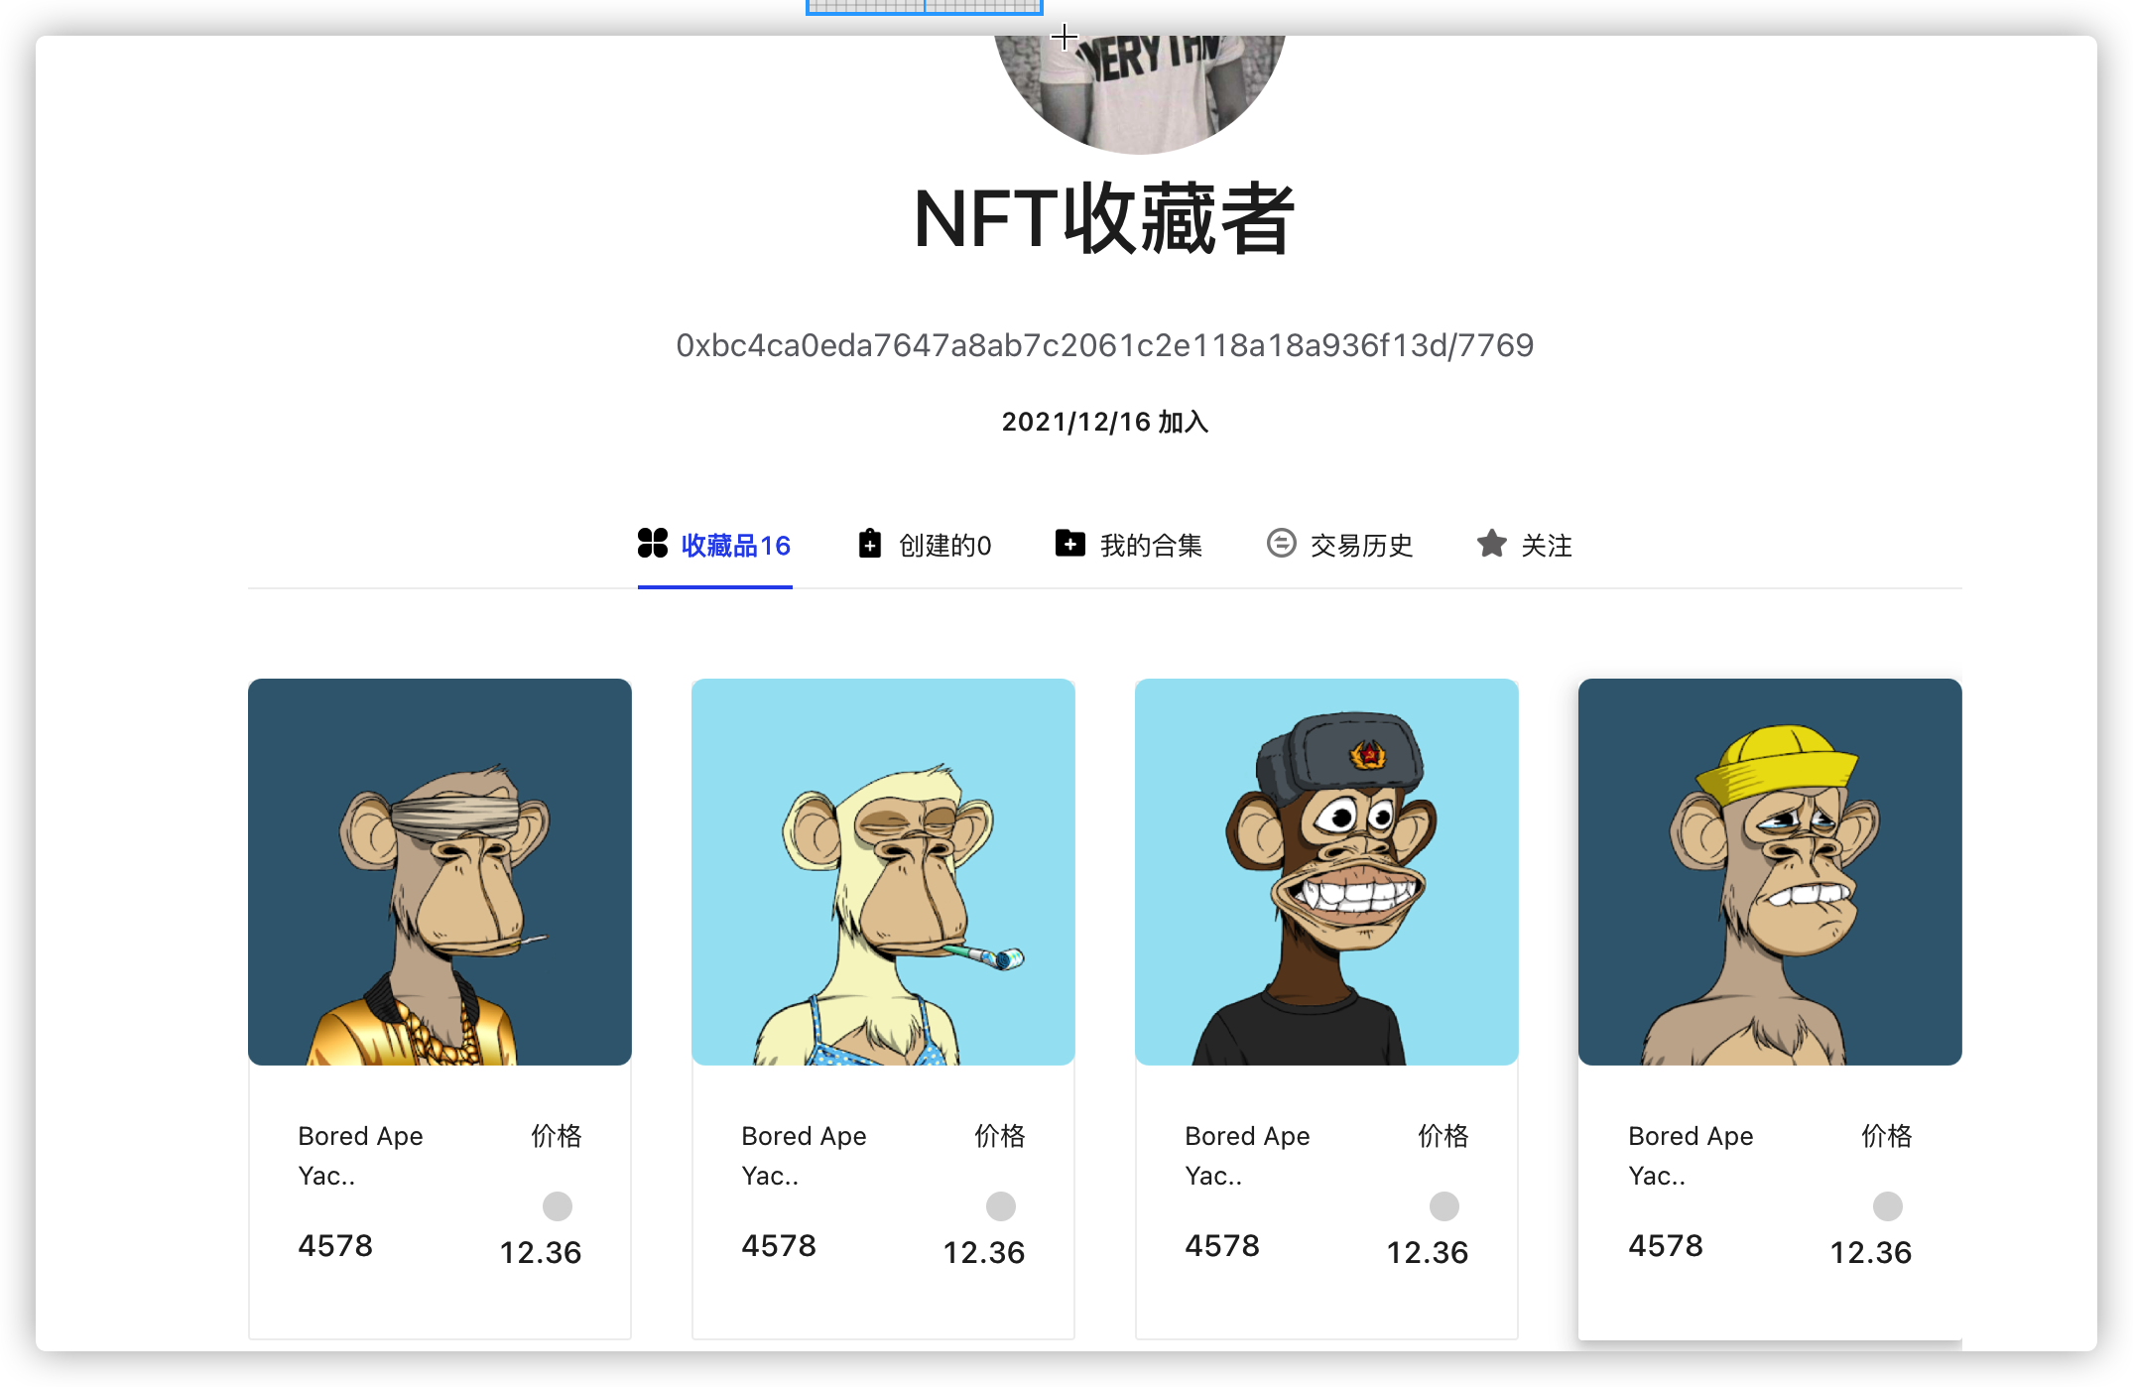
项目成果

Slide 26
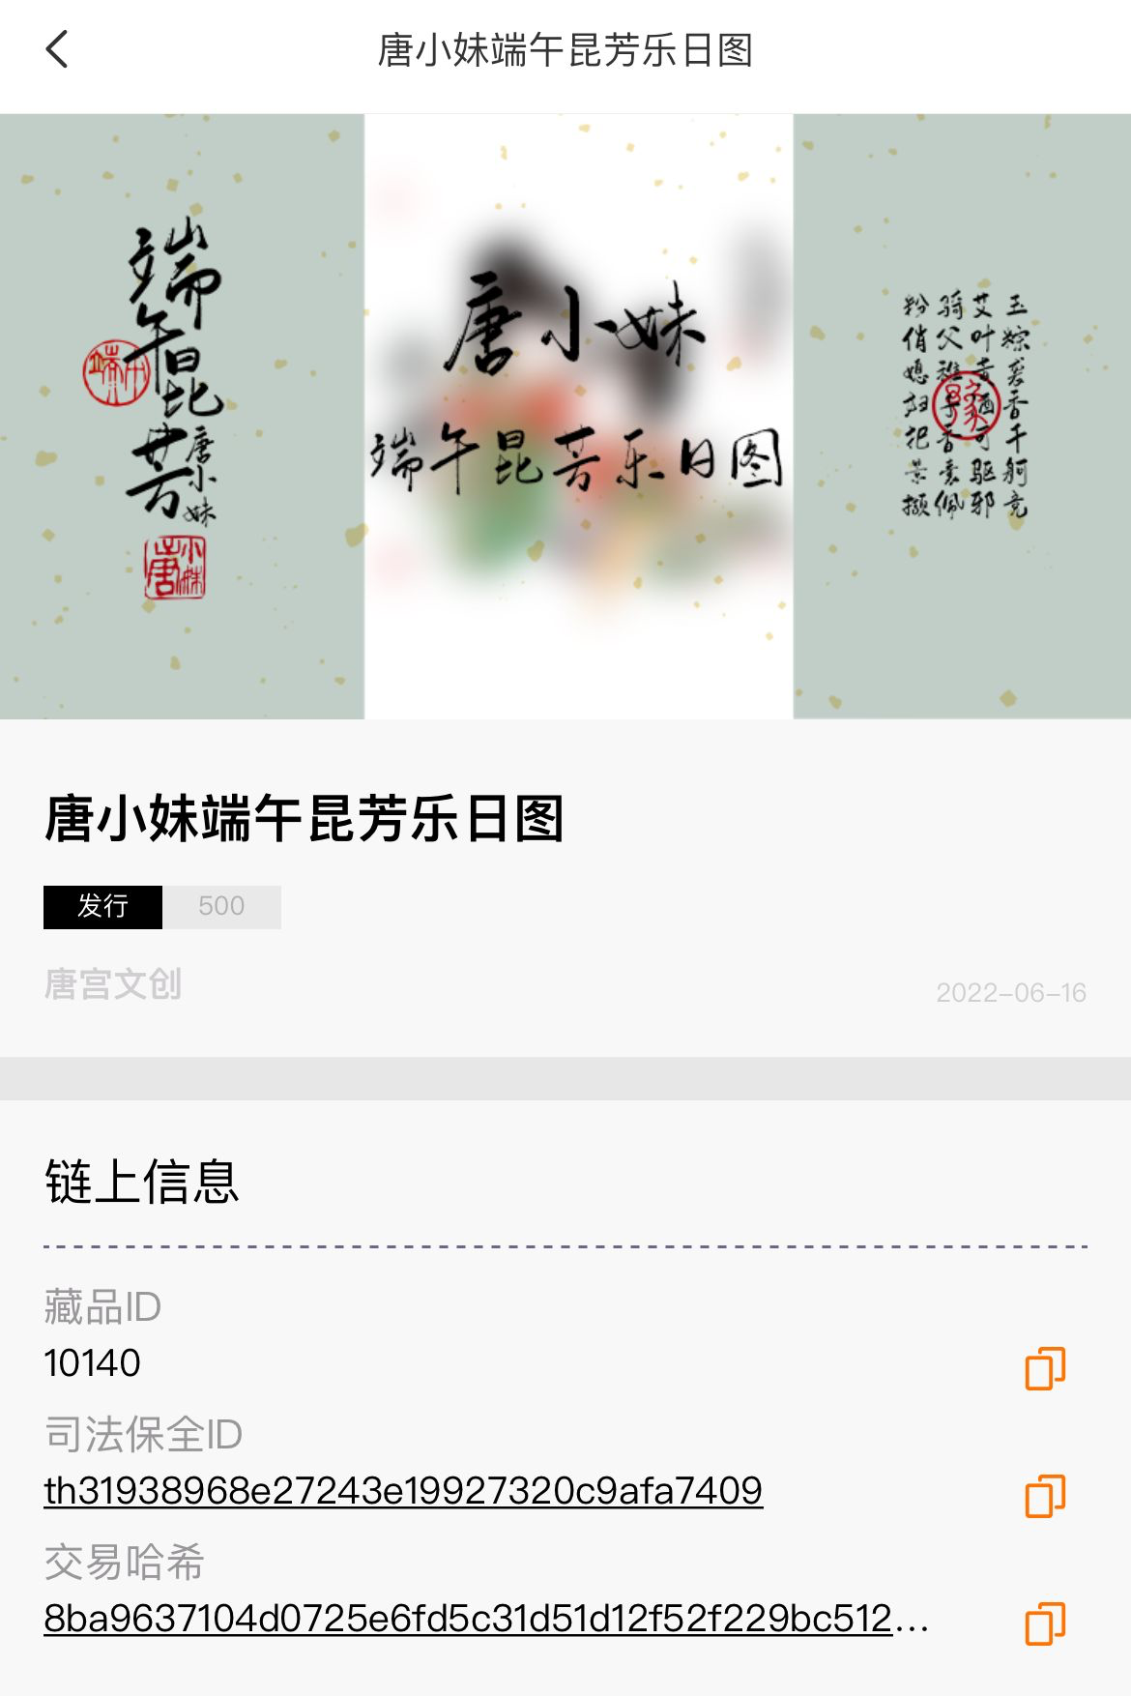
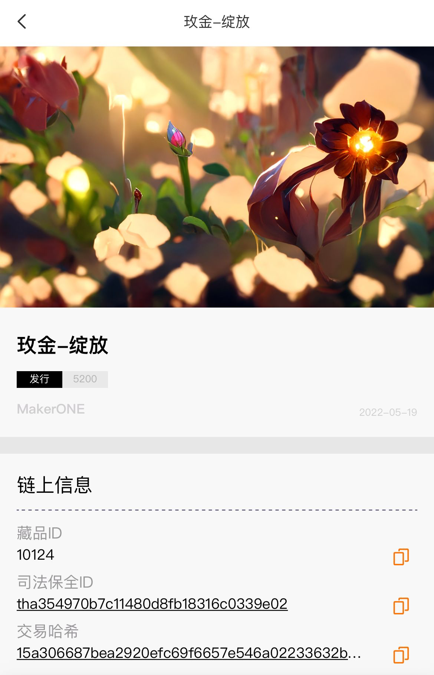
项目成果

Slide 27
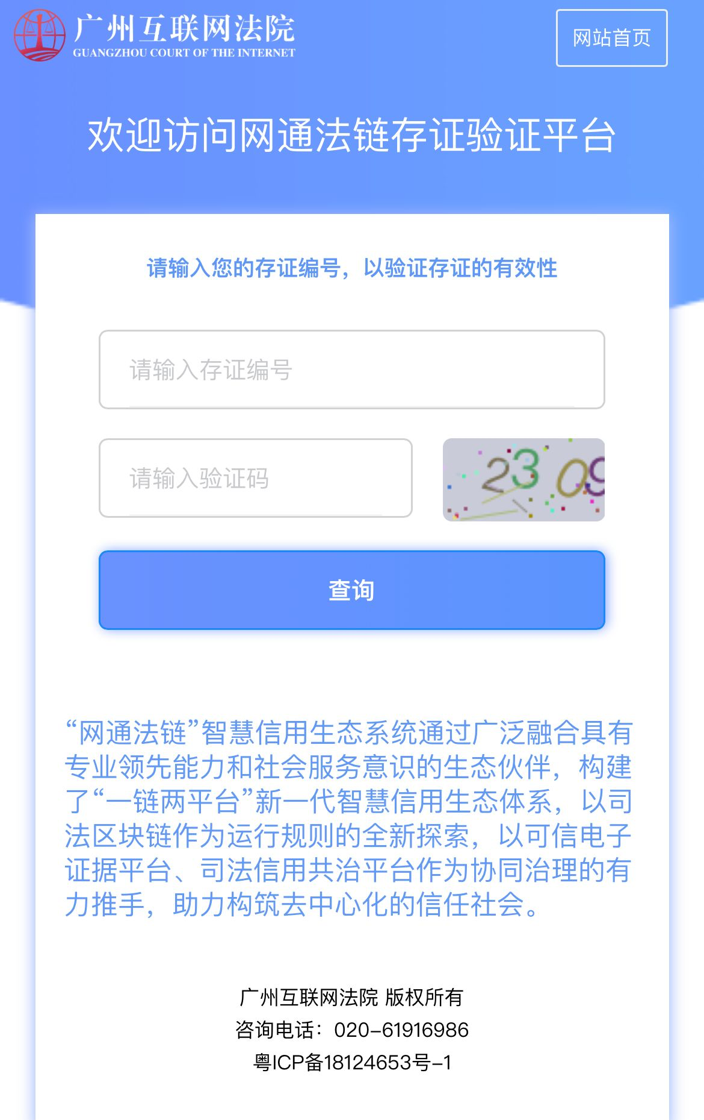
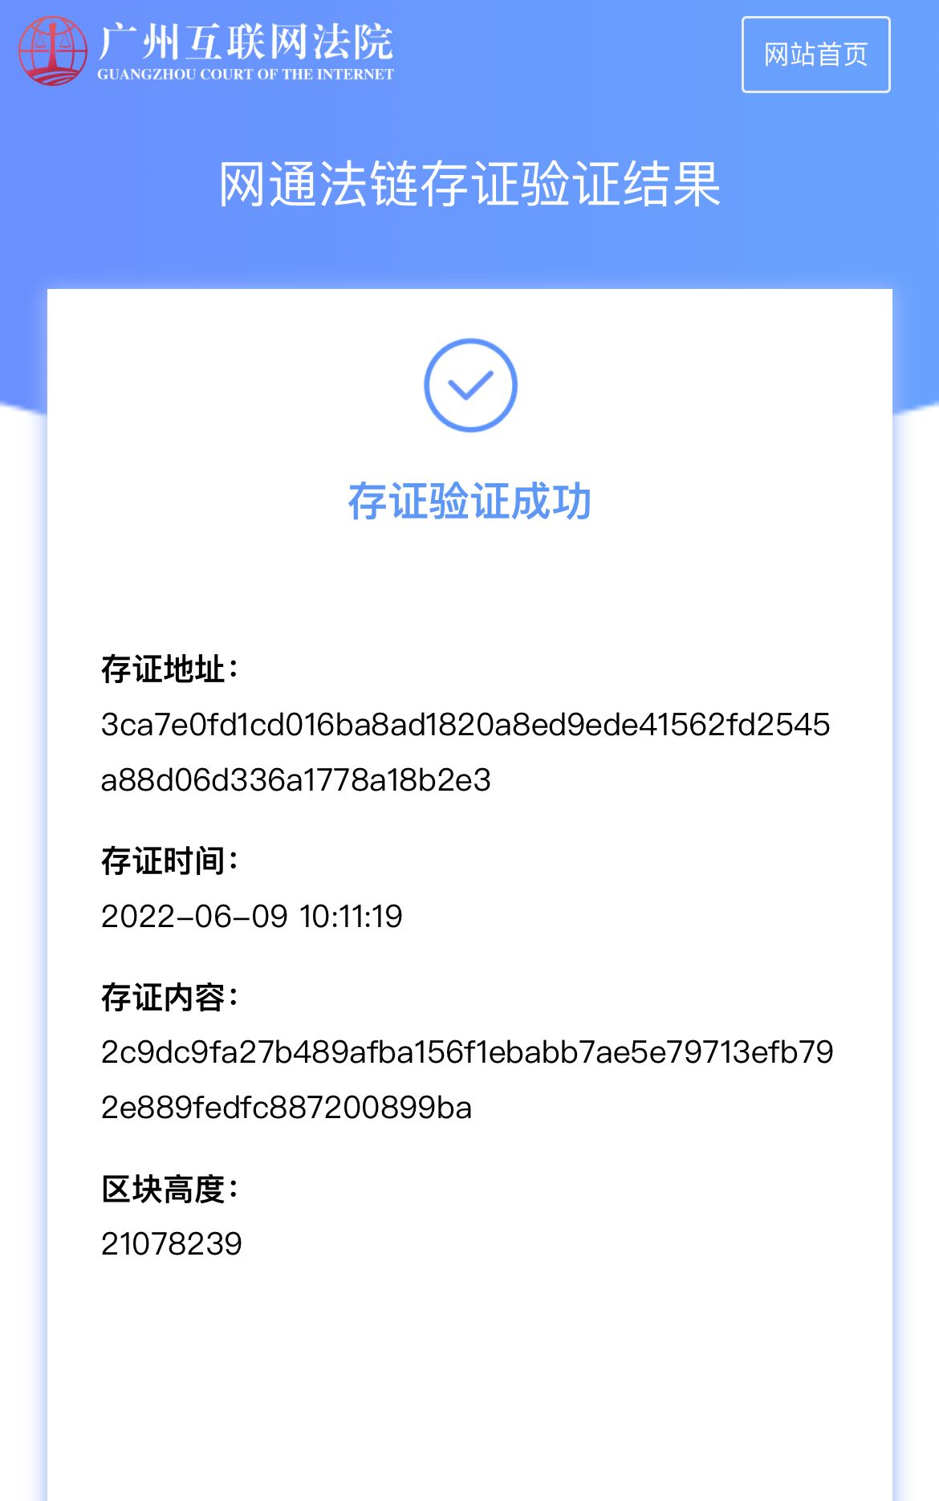
项目成果

Slide 28
谢谢！

